Slide 1
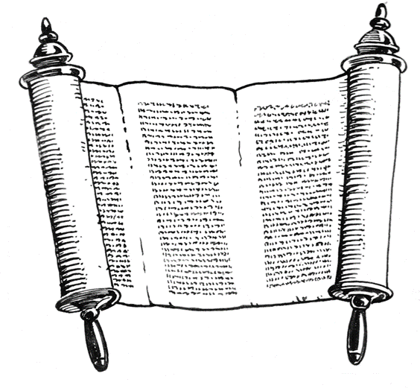
Sukkot
~wqmh dmll
Ushpizin & Anti -Ushpizin

Slide 2
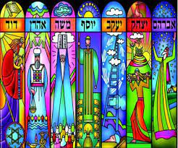
~wqmh dmll
In de loop van Sukkot worden we gezegend met de geestelijke aanwezigheid van de “Zeven Herders van Israël”: Abraham, Isaak, Jacob, Mozes, Aäron, Jozef en David. Deze hemelse gasten staan ​​algemeen bekend als de ushpizin . Interessant is dat de wortel ushpiz of oshpiz , “gast”, eigenlijk afkomstig is van het Latijnse hospis , zoals in het Engelse “hospitality”! Wat is de oorsprong van het begrip zeven herders? Waar komt de praktijk van het uitnodigen van de ushpizin vandaan? En wie zijn de mysterieuze ‘anti-ushpizin’ die zich verzetten tegen de Zeven Herders?

Slide 3
~wqmh dmll
Oorsprong van Ushpizin
Het idee van Zeven Herders van Israël komt uit de Tenach, van de profeet Micha. Het vijfde hoofdstuk van zijn boek begint met ons te vertellen dat een oude ziel van Juda, mikedem mimei olam , uit Bethlehem in Efrat zal voortkomen om moshel b'Israel te worden , een heerser van Israël. Het volgende vers vertelt ons dat dit zal gebeuren in een tijd van grote wanhoop voor Israël, na een reeks ‘geboorteweeën’. Deze leider zal rechtvaardig zijn en dienen in de naam van HaShem. We zouden kunnen denken dat dit verwijst naar de Masjiach, maar het hoofdstuk blijft waarschuwen dat Assyrië zal binnenvallen en Israël in ballingschap zal drijven. Het is vrij duidelijk dat Micha over de nabije toekomst spreekt, en de Judese leider die hij voor ogen heeft is de rechtvaardige Hizkia, die de Assyrische invasie verdreef en op wonderbaarlijke wijze Jeruzalem redde. De Talmud (Sanhedrin 98b) vermeldt de mening dat alle Messiaanse profetieën van de Tenach naar Hizkia verwezen!

Slide 4
~wqmh dmll
Niettemin wordt dit hoofdstuk van Micha gezien als een profetie op ‘dubbel niveau’ (of ‘dubbele vervulling’), een profetie die sprak over de nabije toekomst in Micha’s eigen dagen, en ook cryptisch verwees naar een toekomstige tijd aan het einde der dagen. Dit is bijvoorbeeld hoe rabbijn Shimon bar Yochai het las en zag dat ‘Assyrië’ hier in het geheim verwees naar Perzië aan het einde der dagen, dat Israël zal binnenvallen in de laatste apocalyptische oorlog (Eichah Rabba 1:41). Hoe het ook zij, Micha 5:4 zegt dat HaShem “zeven herders en acht prinsen der mensen” tegen de indringers zal opwekken. Opnieuw vraagt ​​de Midrasj ( Beresheet Rabba 14:1) zich af of dit betekent dat er zeven of acht Messiaanse figuren zullen zijn in het Einde der Dagen, en concludeert dat het er feitelijk vier zullen zijn:
Er is een groot debat gaande over hoeveel messiassen er zullen zijn. Sommigen zeggen dat het er zeven zullen zijn, zoals er wordt gezegd: ‘dan zullen wij zeven herders tegen hem opwekken…’ (Micha 5:4) En sommigen zeggen dat het er acht zullen zijn, zoals er wordt gezegd, ‘en acht prinsen der mensen.’ En het zijn geen van deze twee, maar eigenlijk vier, zoals er wordt gezegd: “En de Heer liet mij vier ambachtslieden zien...” (Zacharia 2:3)
En David kwam uitleggen wie deze vier ambachtslieden zijn (Tehilim 60:9 en 108:9, waar HaShem verklaart: “Gilead is van mij, Menashe is van mij; Efraïm is ook de verdediging van mijn hoofd; Juda is mijn scepter”): “Gilead is van mij” verwijst dan ook naar Elia, die uit het land Gilead komt; “Menashe is van mij” verwijst naar de Messias die uit de stam Menashe komt… “Efraïm is de verdediging van mijn hoofd” verwijst naar de Strijder Messias die uit Efraïm komt… “Juda is mijn scepter” verwijst naar de Grote Verlosser, die een afstammeling van David is.

Slide 5
~wqmh dmll
Dat gezegd hebbende, moeten de zeven herders naar andere figuren verwijzen. De Talmoed ( Sukkah 52b) legt uit: “Wie zijn deze zeven herders? David zit in het midden; Adam, Seth en Methusalem staan ​​aan zijn rechterkant; Abraham, Jacob en Mozes staan ​​links van hem. En wie zijn de acht prinsen onder de mensen? Het zijn Jisai, Saul, Samuël, Amos, Zefanja, Zedekia, Mashiach en Elia.’ De wijzen lijken te suggereren dat naast Mashiach en Eliyahu de zielen van dertien andere grote figuren uit het verleden terugkomen om hen te helpen. Opvallend ontbrekend in de lijst van zeven herders is Isaac. Waarom is hij de enige van de voorvaderen die er niet bij is? En waarom zou je Seth erbij betrekken? Zijn er geen grotere figuren uit die tijd, zoals Noach en Henoch?
Sommigen zouden Isaac's weglating bij de herders verklaren door erop te wijzen dat Isaac niet echt een herder was! De Torah beschrijft hoe hij putten graaft en boerderijen irrigeert, waarbij zijn gezegende oogst (me'ah she'arim) opbrengt , een honderdvoudige opbrengst. Een diepere verklaring wordt gegeven door de Arizal, die zegt dat Isaac (יצחק een anagram is van ketz chai (קץ חי), “ leeft aan het einde”, aangezien hij aan het einde der dagen terug zal komen in de vorm van Mashiach ben Yosef, de hierboven genoemde ‘Krijger Messias’. De naam Isaac of oals men hem ook noemt Itzhak zelf staat in de toekomende tijd, wat betekent ‘hij zal lachen’ in de toekomst wanneer hij de strijd overwint. De Arizal bewijst het zelfs wiskundig, aangezien de waarde van Itzhak יצחק 208 is, gelijk aan Ben Yosef בן יוסף.

Slide 6
~wqmh dmll
Noach was ook geen herder, maar een boer. Henoch was een schrijver en geleerde, en veranderde in een engel. Dan blijven Adam, Seth en de langstlevende Methusalah over om de generaties van vóór de zondvloed te vertegenwoordigen. Aäron was geen herder in Egypte en diende na de Exodus als hogepriester. Jozeph was in zijn tienerjaren een herder in opleiding, maar keerde in Egypte niet meer naar dat beroep terug. In plaats daarvan hield hij toezicht op alle landbouwactiviteiten en graanschuren in Egypte. Dan blijven alleen David, Abraham, Jacob en Mozes over.

Slide 7
~wqmh dmll
De Zohar (III, 103b) vertelt ons dat heilige figuren uit het verleden ons bezoeken op Sukkot, en dit is de bron voor ushpizin . De Zohar vermeldt echter alleen “Abraham en vijf andere tzadikim ”. Er staat niet direct wie de andere vijf zijn, maar wel worden David, Isaac en Jacob aangehaald. De hele passage zelf komt uit de mond van Ra'aya Mehemna , de “trouwe herder”, die Mozes is. Vlak daarvoor wordt Aäron terloops genoemd, want het was zijn verdienste dat de Wolken van Glorie waarmee de sukka wordt vergeleken in de wildernis verscheen. De enige die ontbreekt is Joseph. De Zohar knoopt dergelijke zaken echter altijd parallel aan de Sefirot, en het is de bedoeling dat de zes rechtvaardige figuren overeenkomen met de zes Sefirot van Zeir Anpin. De figuur die altijd in de plaats komt van Yesod is Yoseph haTzadik. David loopt ondertussen altijd parallel met de zevende Sefira van Malkhut . Op deze manier vinden we onze Zeven Herders, zoals wij ze kennen, in de Zohar.

Slide 8
~wqmh dmll
Anti-Ushpizim
Elders zegt de Zohar dat de wereld volhardt in de verdiensten van deze zeven herders van Israël. Tegenover hen staan ​​zeven herders die afkomstig zijn van de “Linkerkant” of “Andere Kant”, de Sitra Achra . Zij proberen Israël weg te leiden van HaShem en richting afgoderij. Dit is de betekenis achter Jeremia 15:9, waar staat: “Zij die zeven baarde, is verlaten en volkomen troosteloos; haar zon is ondergegaan terwijl het nog dag is, ze schaamt zich en wordt vernederd. Het overblijfsel van hen zal Ik overleveren aan het zwaard, aan de macht van hun vijanden.” De Zohar somt de “anti-ushpizin” op: Jerobeam, Ba'asha, Achab, Yehu, Pekah, Menachem ben Gaddi en Hosea ben Elah. Wie zijn deze mensen?
Bedenk dat Jerovam ben Nevat, “Jerobeam”, de eerste koning was van het noordelijke koninkrijk Israël na de splitsing dus na de regering van koning Salomo. Bang om zijn troon en greep op de macht te verliezen, zette hij wegversperringen op zodat zijn Israëlieten niet naar Jeruzalem zouden gaan voor de pelgrimsfeesten. In plaats daarvan bouwde hij twee afgodische tempels met gouden kalveren. Om deze reden zeggen de wijzen dat hij geen aandeel heeft in de komende wereld ( Sanhedrin 10:2).

Slide 9
~wqmh dmll
Ba'asha ben Achiya was de derde koning van Israël. Hij bracht zijn regering door in oorlog met het koninkrijk Juda, en sloot op een gegeven moment zelfs een bondgenootschap met Aram. Hij zette de slechte wegen van Jerobeam voort, dus verklaarde HaShem dat hij Ba'asha zou vernietigen, net zoals hij met Jerobeam deed (1 Koningen 16:3). Koning Achab is bekend als echtgenoot van de goddeloze, afgodische koningin Izebel, en als kwelgeest van Eliyahu. Zijn dynastie werd vernietigd door Yehu ben Nimshi, oorspronkelijk een militaire generaal. Jehu werd door HaShem als instrument gebruikt om Achabs straf uit te voeren. Yehu ging echter een stap te ver en vermoordde talloze mensen op bloedige wijze in de Vallei van Jizreël. Hoewel HaShem hem aanvankelijk beloonde met een dynastie die meerdere generaties omvatte, verklaarde Hij wel dat Hij Yehu's dynastie zou elimineren vanwege de wreedheden in Jizreël (Hosea 1:4).

Slide 10
~wqmh dmll
Menachem ben Gaddi was een andere generaal die koning werd. We weten weinig over hem. Dat gold ook voor Pekah ben Remalyahu. Hij sloot een bondgenootschap met koning Rezin van Aram om Jeruzalem aan te vallen. De Judeeërs waren doodsbang, en het was in de context hiervan dat Jesaja zijn beroemde profetie over de wonderbaarlijke geboorte van een verlossingskind uitsprak (Jesaja 7). Hoewel het overduidelijk is dat de passage spreekt over Hizkia die Judea en Jeruzalem ging redden als een jonge, rechtvaardige heerser interpreteren vele christenen deze profetie als verwijzend naar de geboorte van Jezus (door het woord almah te lezen een “jongedame”, als “maagd”). Hun argument dat ook dit een profetie op “dubbel niveau” of “dubbele vervulling” is, die zowel over hedendaagse als toekomstige tijden spreekt, kan echter niet het geval zijn. Een profetie op twee niveaus mag namelijk geen specifieke tijd aangeven, om een interpretatie voor het heden en de toekomst mogelijk te maken. Deze profetie stelt duidelijk dat deze gebeurtenissen “over 65 jaar” zouden moeten plaatsvinden (Jesaja 7:9). Er wordt een specifieke tijd gegeven, zodat er absoluut geen onduidelijkheid bestaat. De Tenach blijft ook vertellen hoe de profetie in vervulling ging.

Slide 11
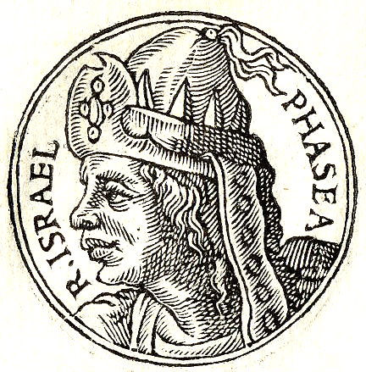
~wqmh dmll
Pekach ( פקח, "met open ogen“) werd vermoord door Hosea ben Elah (2 Koningen15:30). De Assyrische koning Tiglat-Pileser III benoemde vervolgens Hosea tot de nieuwe (en tevens laatste) koning van Israël. Een Assyrische inscriptie bevestigt dit ook, waarin staat dat de Israëlieten in opstand kwamen en ‘hun koning Pekach omverwierpen en Hosea als koning over hen geplaatst werd. Hosea regeerde als koning niet lang. Een van de opvolgers van Tiglat-Pileser vernietigde al snel het noordelijke koninkrijk Israël en de stammen werden verbannen de.
Afbeelding van Pekach in het Promptuarii

Slide 12
~wqmh dmll
De zielen van deze zeven afgodische koningen staan ​​in oppositie met de zielen van de heilige Zeven Herders. We ontdekken dat het bij de zeven herders van Israël allemaal om eenheid ging, om mensen samen te brengen om samen HaShem te dienen en hierbij gerechtigheid als inspireratie. De anti-herders waren/zijn machtsbelust en wraakzuchtig, aanstichters van verdeeldheid en burgeroorlog, propagandisten van afgoderij en collaborateurs met de vijanden van Israël.
Op Sukkot verwelkomen we dan ook de geest van de rechtvaardigen terwijl we mensen samenbrengen in onze hutten. En we hopen dan ook de geest van afgoderij en verdeeldheid te verdrijven, van de goddeloosheid die voortkomt uit “de linkerkant”. Dit is zoveel belangrijker om dit alles in gedachten te houden en om hierover na te denken als we zien wat er vandaag de dag overal om ons heen gebeurt in het Heilige Land en in de wereld als geheel.

Slide 13
~wqmh dmll
Chaq Sameach Jaacov Noorland

